Slide 1
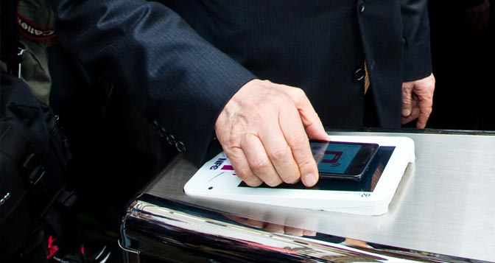
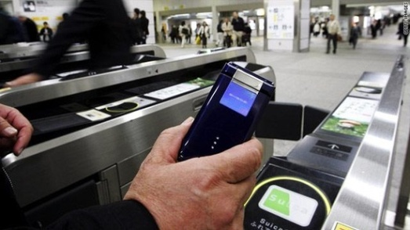
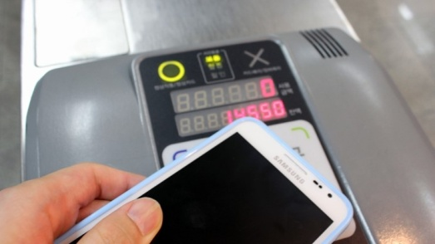
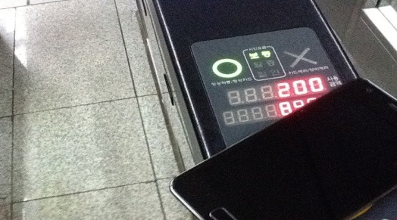
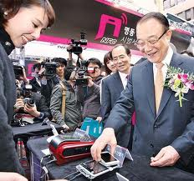
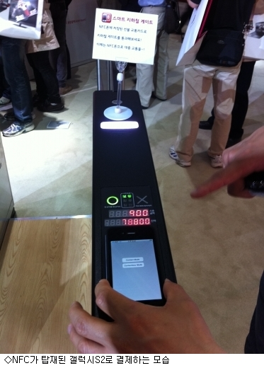
전국 대학생 창업캠프 사업발표
애드산업의 연장선, 공공의 이익을 고려한
스마트폰 유저
대중교통비용 절감 시스템
2013.0219
국제통상학과 09학번 송문기
신문방송학과 09학번 유 리
국제통상학과 12학번 강윤정
경영학과 11학번 이태근

Slide 2
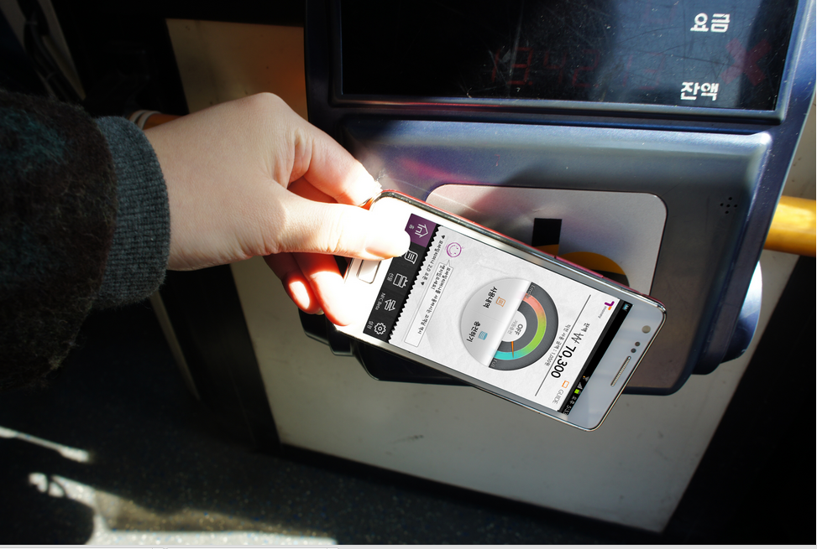
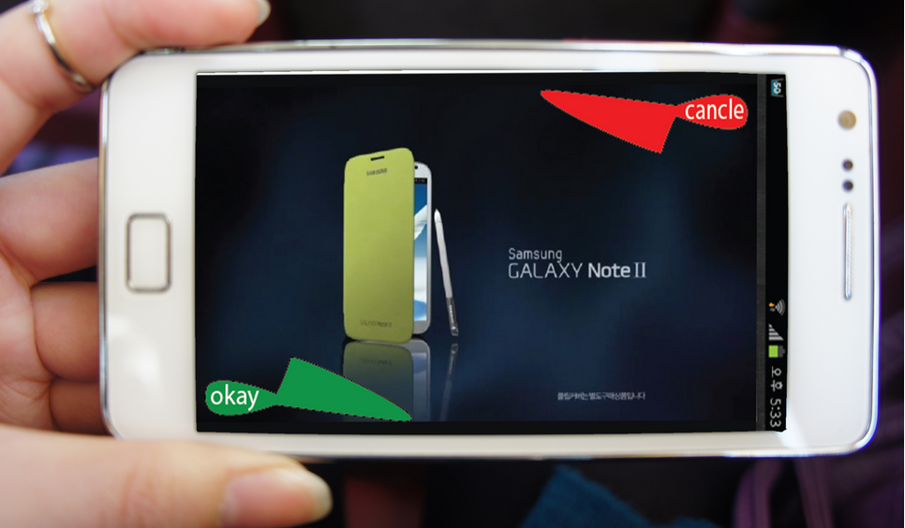
아이템 소개
스마트폰 대중교통 결제
기업 광고 노출
Notes:
시간차 이유, 단말기를 찍고, 버스나 지하철을 타고 자리를 찾는 공백시간 후에 광고가 노출 됨으로써, 고객이 기업의 광고를 외면할 가능성을 줄인다.

Slide 3
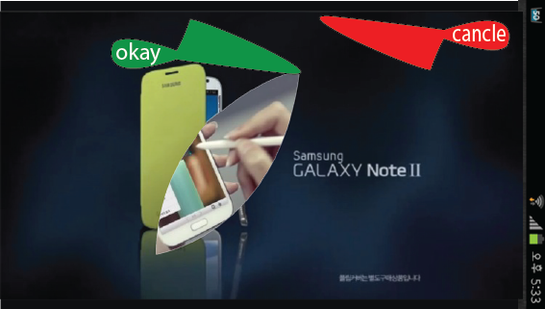
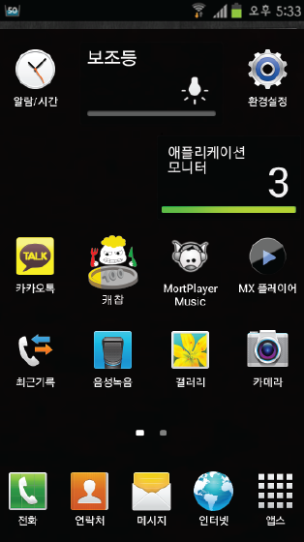
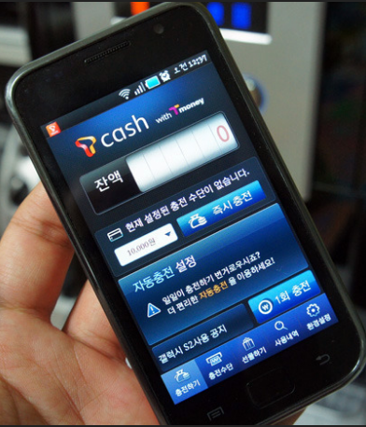
아이템 소개
광고의 참여에 따른 포인트 차등 지급
1100포인트
도달 시
T-MONEY 전환
포인트 적립

Slide 4
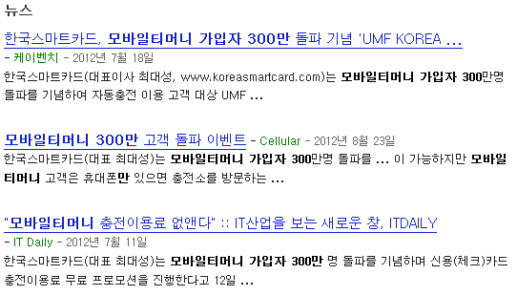
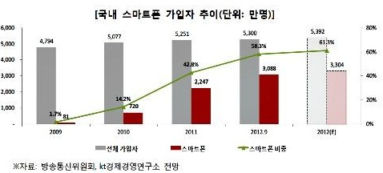
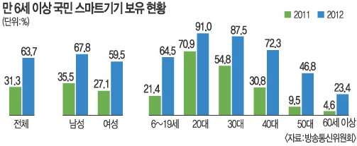
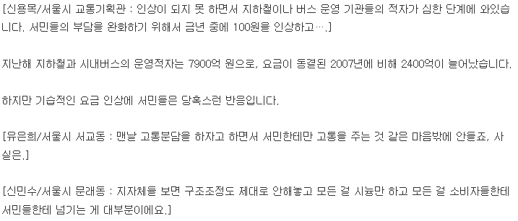
시장 현황
- 소비자 수요
1
스마트폰, 모바일 티머니 현황
63.7%
3,304만명

Slide 5
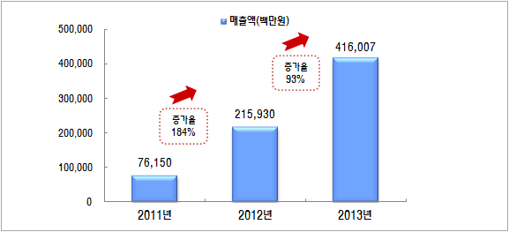
시장 현황
- 광고주 수요
2
모바일 광고현황
전년 대비 모바일 광고 200% 유입률 증가

Slide 6
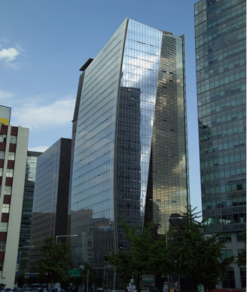
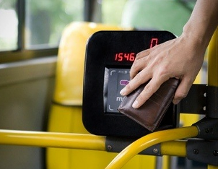
운영 시스템
정책 자금
수수료
티머니 서버
제공
대중교통
유도
광고 노출 및
포인트
광고 의뢰 및
광고료
캐찹
광고 피드백
광고 피드백
광고주
고객

Slide 7
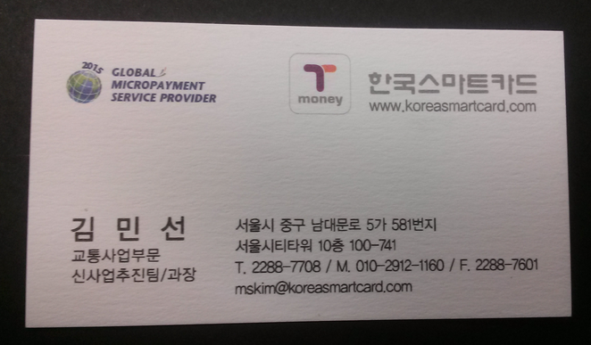
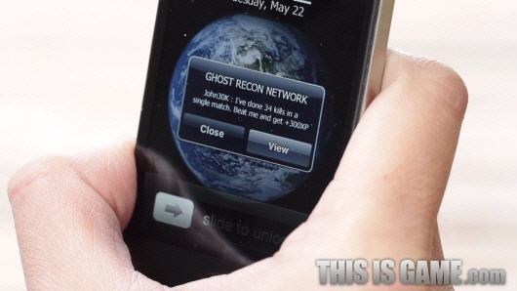
현실성 파악
강OO 부장
“ 기술적으로 구현하는
것은 가능하다”
김민선 과장/교통사업부문
신사업 추진팀
“협약은 실현 가능하다”
BUT, 자금 수지의 불균형이 일어난다.
Notes:
대체할 수 있는 방법이 없어 이용을 줄이지 못하는 모습을 봄 -> 대안, 그린카드!

Slide 8
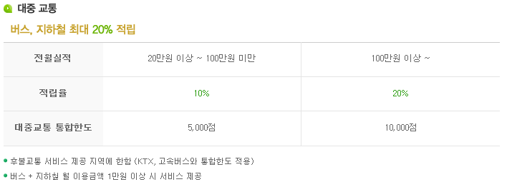
현실성 파악

Slide 9
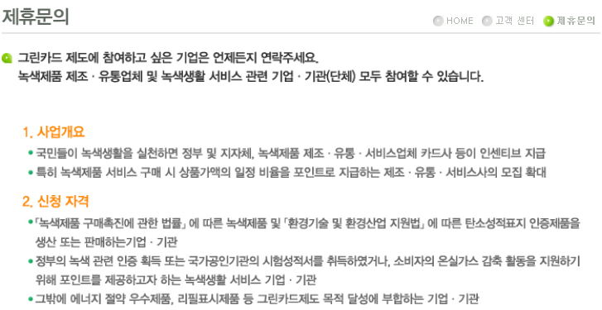
현실성 파악
대중교통의 적극적인 참여유도
대중교통 이용자에 지원하는 많은 혜택
제휴를 통한 자금유입

Slide 10
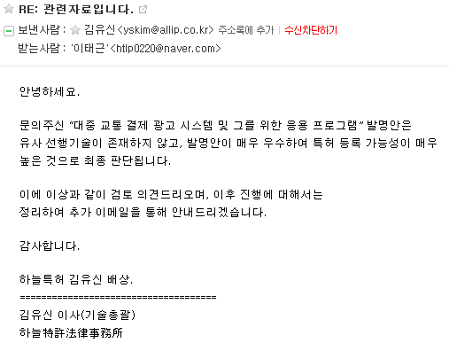
현실성 파악
Notes:
대체할 수 있는 방법이 없어 이용을 줄이지 못하는 모습을 봄

Slide 11
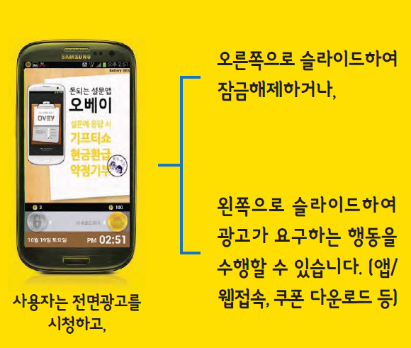
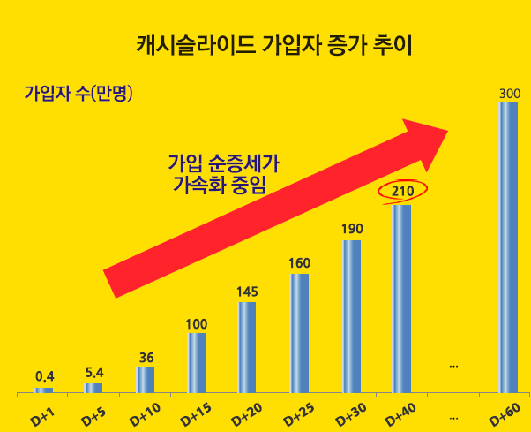
경쟁사 현황
- 애드라떼 ·캐시슬라이드
1
캐시슬라이드
210만명
잠금해제로 광고 시청
(call형, 접속형, 쿠폰형, install형)
포인트 적립
(쇼핑정보연결)

Slide 12
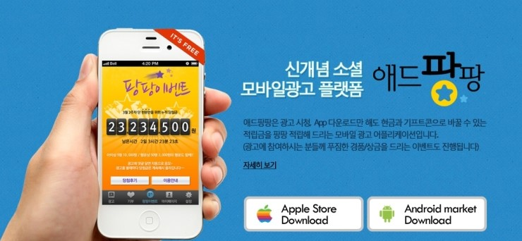
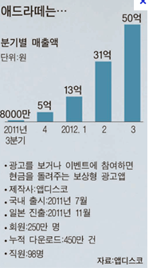
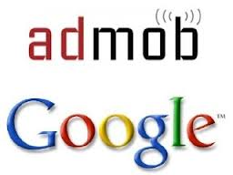
경쟁사 현황
- 애드라떼 ·캐시슬라이드
20여가지의 모바일 애드 어플
2
애드라떼
50억
광고시청
(퀴즈형, 다운로드형
회원가입형, 정보제공형)
포인트 적립
(상품구매, 현금환급
기부하기, 통신비할인으로 활용)

Slide 13
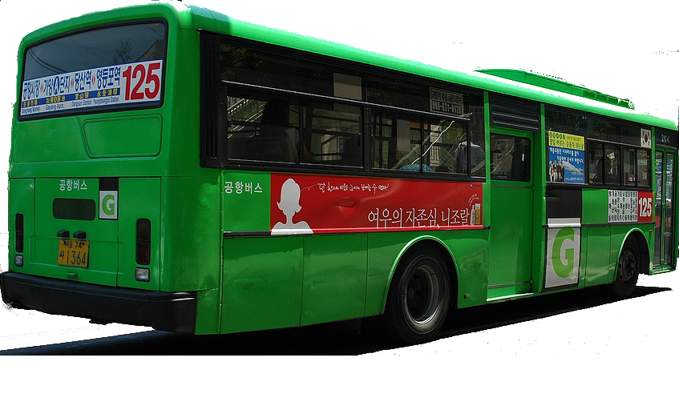
우리 사업의 차별성
전 연령 타겟 광고
높은 리워드 제공
필수재인 대중교통 이용한 플랫폼 서비스

Slide 14
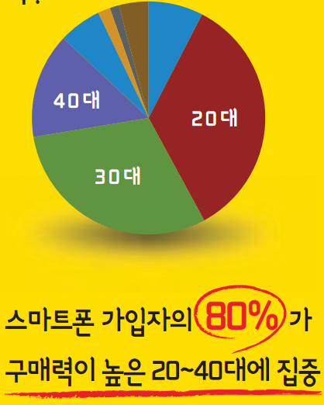
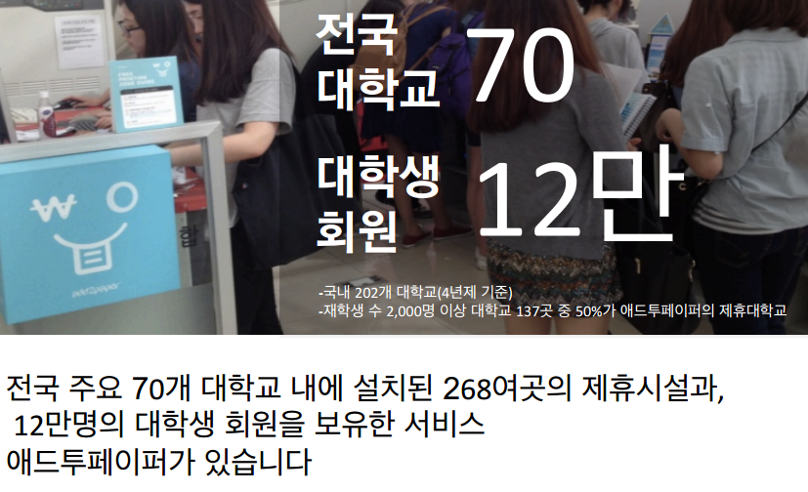
전 연령 타겟 광고
주로 20·30대 사용
10대~70대에 걸친
다양한 연령층이 사용하는 대중교통
=> 전 연령 타겟가능
Notes:
앱에 관여도가 적은 장년층들도, 이용료를 줄일 수 있다면 자식들에게 물어봐서라도 어플을 설치할 수 있다.

Slide 15
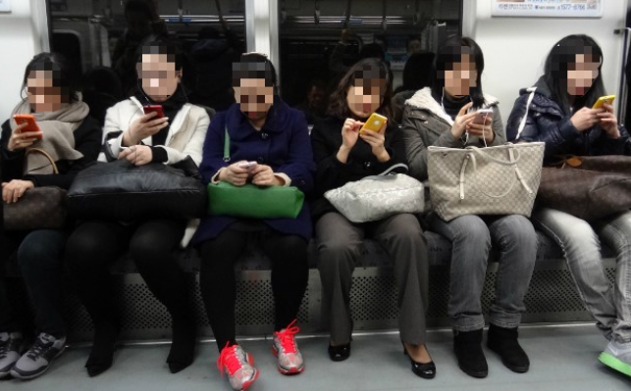
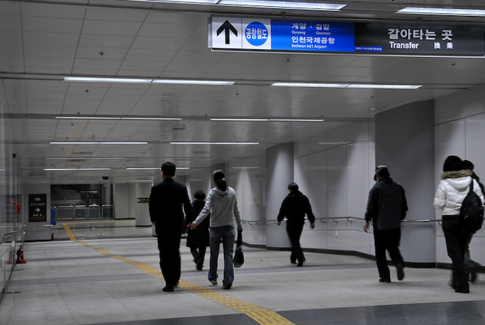
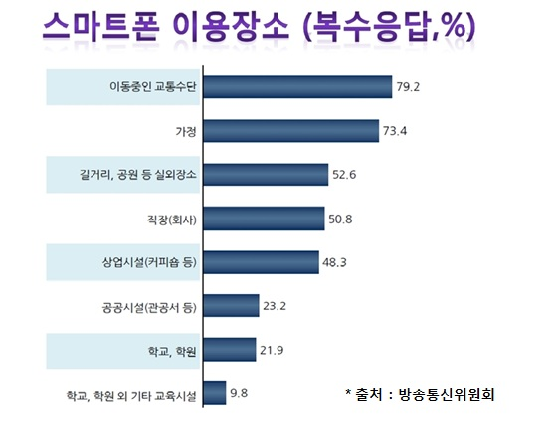
높은 리워드 제공
스마트폰 유저 80%
대중교통을 이용할 때
스마트폰을 사용
Notes:
고급광고 서비스 => 모바일 애드산업과 차이점, 통근 시간=환승 시간( 이동시간 추정 후 시간차를 두어 광고 노출)
별도의 개인시간투자 없이 대중교통 이용 시 발생하는
공백의 시간대에 상용화 될 수 있는 어플리케이션

Slide 16
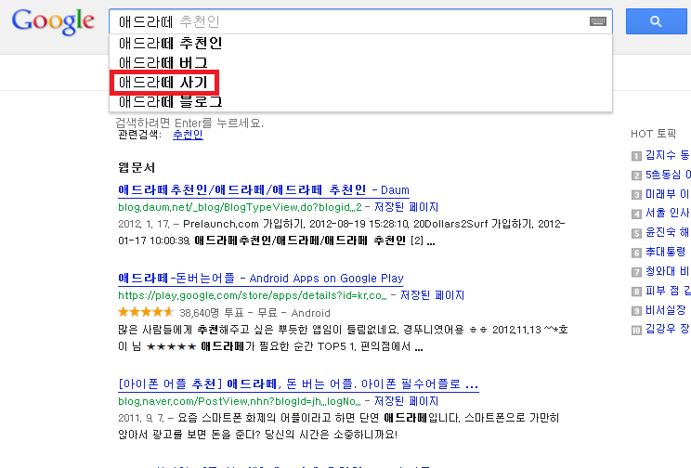
높은 리워드 제공
낮은 리워드에 대한
고객들의 불만 폭주

Slide 17
높은 리워드 제공
스마트폰 유저 80%
대중교통을 이용할 때
스마트폰을 사용
Notes:
고급광고 서비스 => 모바일 애드산업과 차이점, 통근 시간=환승 시간( 이동시간 추정 후 시간차를 두어 광고 노출)
별도의 개인시간투자 없이 대중교통 이용 시 발생하는
공백의 시간대에 상용화 될 수 있는 어플리케이션
금년 하반기에는 울산광역시에서 세계 최초로 모바일 후불 교통카드 서비스가 도입될 예정이다. 방송통신위원회(위원장 이계철)는 1월 22일(화) 한국프레스센터에서 국토해양부, 울산광역시와 모바일 후불 교통카드 서비스 추진을 위한 협약을 체결하고 본격적인 사업 착수에 나섰다.
모바일 후불 교통카드 서비스는 기존 플라스틱 형태의 후불 교통카드를 대신하여 NFC(Near Field Communication)* 기능 탑재 스마트폰*을 대중교통에서 이용할 수 있도록 하는 서비스이다. 이용자들은 후불 교통카드 기능이 포함된 모바일 신용카드를 자신의 스마트폰에 발급받아 교통카드 단말기에 스마트폰을 터치하여 교통수단을 이용하고 후불로 결제할 수 있게 된다.
* NFC : 13.56MHz 주파수를 사용하여 10cm 이내 거리에서 낮은 전력으로 전자기기 간의 무선통신을 가능하게 하는 비접촉 근거리 무선통신 기술
* 삼성전자의 갤럭시S2 이후 국내에 출시되는 모든 안드로이드 OS 기반의 스마트폰에는 NFC 기능 기본 탑재 (외산모델 일부 제외)
현재 모바일 교통카드로 이용되고 있는 교통카드사의 선불카드와 달리 금번 후불카드는 충전의 번거로움이 없고 NFC 결제 단말기가 설치된 대형마트(이마트, 홈플러스, 롯데마트), 편의점(GS25, CU) 등 가맹점 어디서나 모바일 신용카드로서 결제가 가능하다. 따라서 금번 모바일 후불 교통카드의 도입을 통해, 교통서비스 이용자의 선택폭은 보다 확대되고 지갑 없이 스마트폰 하나로 다양한 서비스를 이용하는 ‘Smart Mobile Life’ 시대를 한층 앞당길 수 있을 것으로 전망된다.
또한, 동 서비스는 국토해양부가 추진해 온 교통카드 전국호환 정책에 부합하도록 구현되어 이용자 편의증진에 기여할 뿐만 아니라, 모바일 후불 교통카드의 최초 도입을 통해 울산광역시가 ICT 기반의 스마트 시티로 발돋움하는 계기가 될 것으로 기대된다.
동 사업에는 방송통신위원회, 한국인터넷진흥원, 한국무선인터넷산업연합회를 비롯해, 이동통신사(SK플래닛, KT, LG U+), 신용카드사(신한카드, KB국민카드, 롯데카드, 비씨카드), 교통카드사(이비카드, 마이비), 울산광역시버스운송사업조합 등 13개 기관이 참여하기로 하고 사업 추진을 위한 협약을 이미 완료하였으며, 카드발급 및 결제‧정산 시스템 개발, 호환성 검증 및 필드테스트, 이용자 체험단 운영 등을 거쳐 금년 하반기 중에 울산광역시 시민들에게 서비스가 제공될 예정이다.
이 날 협약식에 참석한 방송통신위원회 박재문 네트워크정책국장은 “국내에서는 이미 NFC 기능이 탑재된 스마트폰이 2,000만대를 돌파했다. 이제는 다양한 응용서비스 발굴과 확산을 통해 국민들의 수요 기반을 확충할 필요가 있다. 교통카드 서비스는 가장 쉽게 접할 수 있는 생활밀착형 서비스로서 국내 NFC 응용서비스 시장 활성화에 크게 기여할 것으로 기대된다.”고 밝혔다.

Slide 18
동종 업계
- 고객들의 불만 폭주
낮은 리워드에 대한
고객들의 불만 폭주

Slide 19
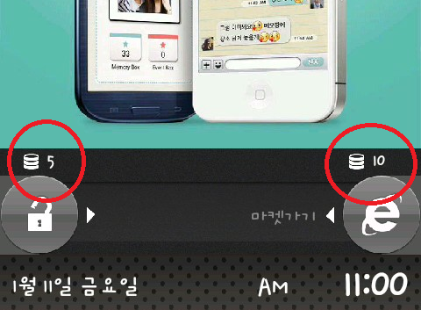
동종 업계
- 동종업계와의 비교
2배
한 건당 5~500원의 리워드
+ 서베이 광고 700원~1500원
한 건당 5~500원의 적은 리워드
한 달 평균 15,000원불과하는 리워드
한 달 평균 30,000원 리워드
연 평균 36만원
연 평균 36만원

Slide 20
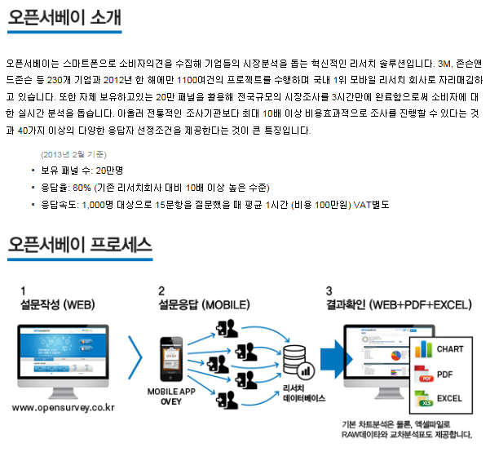
동종 업계
-동종업계 비교
기존 서베이 산업의
웹으로 들어가는 번거로움극복
접근 가능성 용이
대중교통의 특성 상,
시간과 장소 확보 가능

Slide 21
필수재인 대중교통 플랫폼 서비스
필수재인 대중 교통을 이용 하는 수 많은 고객들
대중 교통료 절감이라는 매일매일 직접적인 효용을 줄 수 있다
Notes:
카캌오톡처럼 생활의 일부분으로 만들어, 폭넓은 이용층 확보 가능

Slide 22
초기 사업 진입 전략
가입자 수(만명)
3개월 이내
300만 노출
Notes:
어플리케이션은 초기 홍보가 효과적이면 빠른 시일 내에 많은 고객 확보가 가능.

Slide 23
마케팅 전략
1
광고대행사와 한국스마트사
광고대행 컨설팅 의뢰
전국적 인프라 활용
Notes:
초기 보도자료 배포 200회 2,860,000만원 지출고 인터넷 포털 사이트에 뉴스를 노출 시켜 이슈화

Slide 24
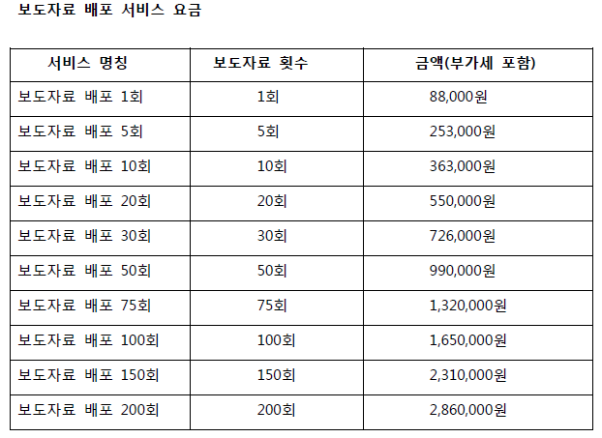
마케팅 전략
2
사업이슈화를
위한
보도자료 배포
200회 2,860,000만원 지출
보도자료
Notes:
초기 보도자료 배포 200회 2,860,000만원 지출고 인터넷 포털 사이트에 뉴스를 노출 시켜 이슈화

Slide 25
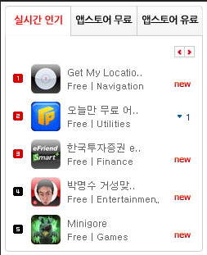
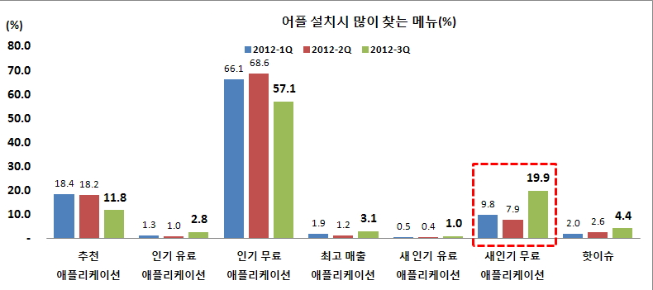
마케팅 전략
3
랭킹
*출처 : kth 모바일
3개월 이전부터
노이즈 마케팅을 통한 앱 스토어 내에
지속적인 추천순위 상승

Slide 26
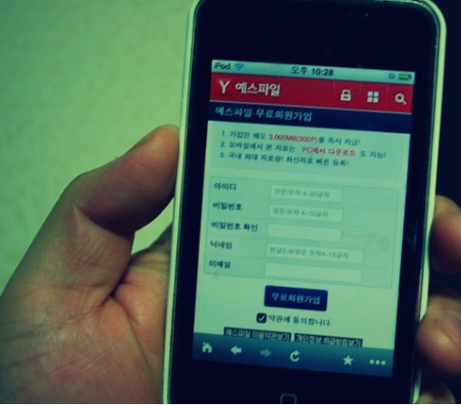
서베이 광고
광고주 Benefit
전 연령층 고객 보유
기업 가게 정부가 원하는
정보 습득 용이
고객 Benefit
다른 광고보다 높은 수익
(건당 200원 이상)
낭비하는 시간 효율적 대체
터치 패턴 분석 시스템
Notes:
특성화 전략으로 서베이 광고 도입, 고수익 광고, 더 많은 리워드 제공 / 낭비하는 시간을 효율적으로 이용
전 연령층을 아우르는 고객, 기업 가게 정부가 필요로 하는 정보 습득 용이

Slide 27
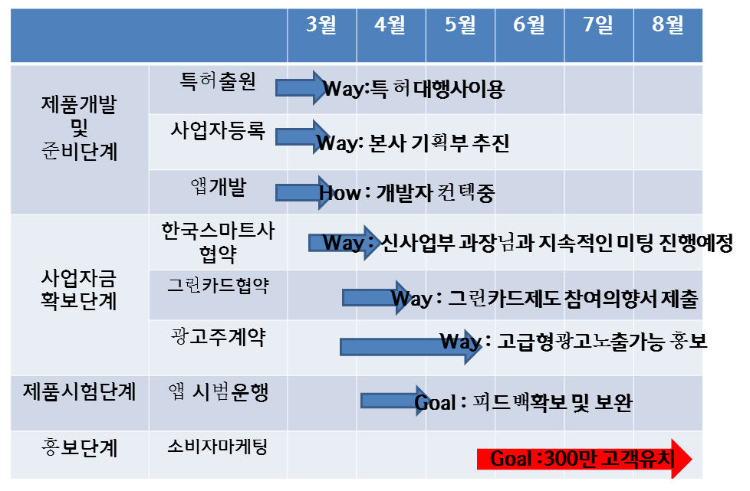
2013년도 상반기 계획안

Slide 28
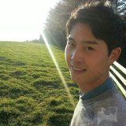
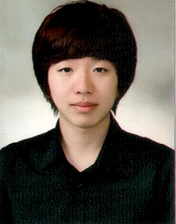
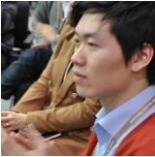
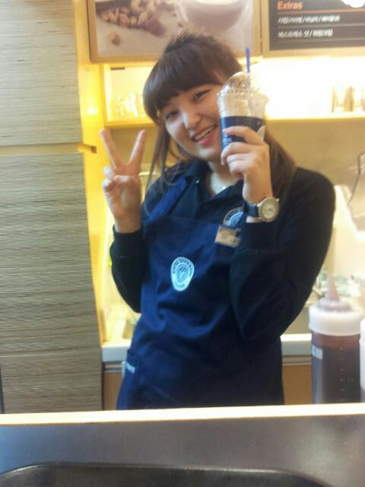
조직 구성도
대표
송문기(국제통상학과)
기획부문
이태근(경영학과)
앱개발 부문
한성우(컴퓨터공학과)
기획 부문
강윤정(국제통상학과)
마케팅 부문
유리(신문방송학과)

Slide 29
Cachop’s Vision
일반적으로 무의미하다고 생각하는 시간 속에 의미를 입히는 기업

